Slide 1

Batch
Reinforcement Learning
Gradient descent is simple and appealing
But it is not sample efficient
R`
A
,,,
S
S`
Sample
Throw up
Gradient descent ($∆w$)
Batch method seek to find the best fitting value function
Given the agent’s experience (“training data”)
S
R`
S
R`
S
R`
,,,
A
S`
A
S`
A
S`
Sample1
Sample2
Sample3
training data

Slide 2
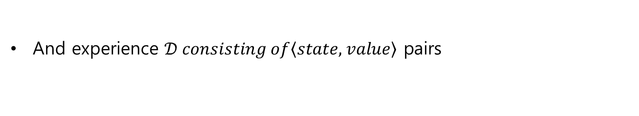

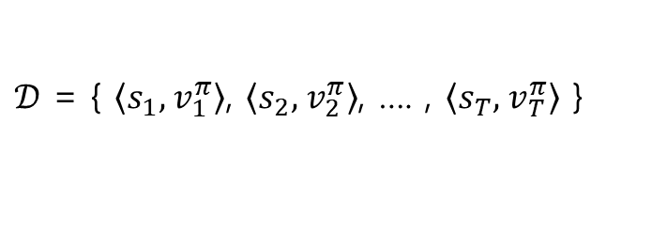
Least
Squares
Prediction
Given value function approximation $\hat{v}$(s, w) $≈ v_{π}$(s)
And experience $𝒟 consisting of\left\langle state, \right.\left.value\right\rangle$ pairs
$𝒟$ = { $\left\langle s_{1}, \right.\left.v_{1}^{π}\right\rangle$, $\left\langle s_{2}, \right.\left.v_{2}^{π}\right\rangle$, …. , $\left\langle s_{T}, \right.\left.v_{T}^{π}\right\rangle$ }
Least squares algorithms
$$LS(w)= \sum_{t=1}^{T}{{(v_{1}^{π}−\hat{v}\text{(}s_{t}\text{,} \text{w}))}^{2}}$$
$$= 𝔼_{𝒟}[{{(v}^{π} − \hat{v}(s, w))}^{2}]$$

Slide 3
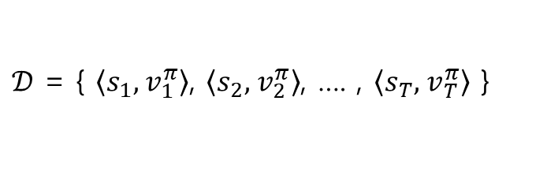
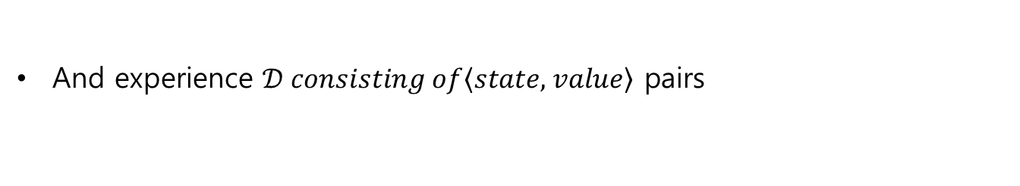


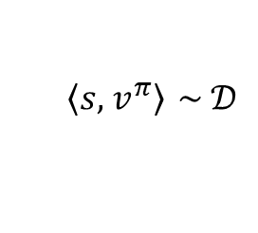
Stochastic Gradient Descent with Experience Replay
And experience $𝒟 consisting of\left\langle state, \right.\left.value\right\rangle$ pairs
$𝒟$ = { $\left\langle s_{1}, \right.\left.v_{1}^{π}\right\rangle$, $\left\langle s_{2}, \right.\left.v_{2}^{π}\right\rangle$, …. , $\left\langle s_{T}, \right.\left.v_{T}^{π}\right\rangle$ }
Repeat
1. Sample state, value from experience
$\left\langle s, \right.\left.v^{π}\right\rangle$ $\sim 𝒟$
2. Apply stochastic gradient descent update
$∆w= α(v^{π} − \hat{v}\left(s, w\right))∇_{w}$ $\hat{v}\left(s, w\right)$
Converges to least squares solution
$$w^{π}= arg\min_{w}{LS(w)}$$

Slide 4
Experience Replay
In
DQN
DQN uses experience replay and fixed Q-targets
1. Take action $a_{t}$ according to $ε−greedy$ policy
2. Store transition($s_{t}$, $a_{t}$, $r_{t+1}$, $s_{t+1}$) in replay memory $𝒟$
3. Sample random mini-batch of transitions from $𝒟$
4. Compute Q-learning targets w.r.t(with respect to). Old, fixed parameters $w^{−}$
5. Optimize MSE(Mean Square Error) between Q-network and Q-learning targets
$$ℒ_{i}\left(w_{i}\right) =𝔼_{s, a, r, s` \sim 𝒟_{i}}{[(r+ γ\max_{a′}{Q\left(s^{′}, a^{′}; w_{i}^{−}\right)−Q(s, a ; w_{i}))}}^{2}]$$
6. Using variant of stochastic gradient decent

Slide 5
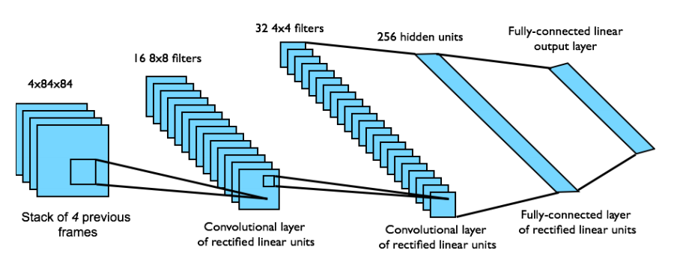
DQN

Slide 6

Experience replay
Experience replay는 agent의 experience를 각 time stamp마다 다음과 같은 튜플 형태로 메모리 D=e 1 ,…,e N 에 저장한 후 이를 다시 사용하는 것이다.
Experience replay는 이렇게 experience e t를 메모리 D에 저장해두었다가, 일부를 랜덤 균등하게 sample하여 mini-batch를 구성한 다음 parameter θ를 mini-batch에 대해 backpropagation으로 update하는 과정을 의미한다.
Experience replay를 사용함으로써 data의 correlation을 깰 수 있고, 조금 더 i.i.d.한 network를 train할 수 있게 된다. 또한 방대한 과거 데이터가 한 번만 update되고 버려지는 비효율적 접근 대신에, 지속적으로 추후 update에도 영향을 줄 수 있도록 접근하기 때문에 데이터 사용도 훨씬 효율적이라는 장점이 있다. 실제로 실험에서는 메모리 용량의 한계 때문에 bucket을 N으로 고정하고, FIFO 형태로 저장을 한 모양이다.
Experience replay가 끝난 후 agent는 action을 ϵ-greedy policy 사용해 선택하고 실행한다.

Slide 7
Experience replay
이렇게 experience replay를 사용한 DQL은 몇 가지 이점이 있다.
• 각각의 experience가 potentially 많은 weight update에 reuse되기 때문에 experience를 weight update 한 번만 사용하는 기존 방법보다 훨씬 효율적이다.
• 두 번째로, mini-batch를 만드는 sampling 과정을 통해 데이터들 간의 high correlation을 효율적으로 관리하고, 이를 통해 보다 효율적인 update를 할 수 있다. 이 방법은 random하게 sample을 뽑아서 mini-batch로 구성하기 때문에 이런 high correlation을 break해서 update의 효율성을 높이기 때문이다.
• 마지막으로 이 방법을 통해 parameter를 update하게 되면 다음 training을 위한 data sample을 어느 정도 determine할 수 있다.

Slide 8
Experience replay
experience replay를 사용한 DQL의 단점으로는
• 메모리의 한계 때문에 모든 history를 저장하지 못한다.
• uniform sampling을 사용하기 때문에 모든 과거 experience가 동일한 weight를 가진다
Experience replay를 개선한 기법으로 prioritized experience replay가 있다.

Slide 9
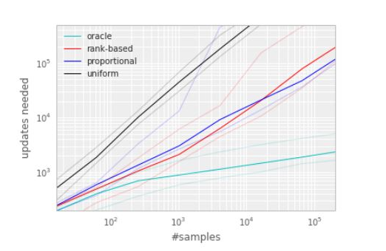

Slide 10
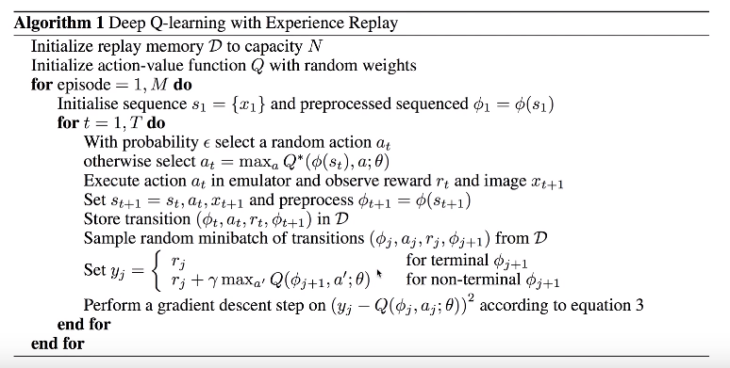

Slide 11
Fixed Q-targets
td에러의 구성 요소 중 Q-target은 R와 디스카운트된 max Q값으로 계산된다. agent를 통해 학습할 때 Td에러에 따라 가중치(W)를 업데이트한다. 그러나 동일한 가중치가 목표 값과 예측 값 모두에 적용되어 업데이트 하기 때문에. 꼬리를 쫓게 된다. 목표 값에 다가갈수록 목표는 더 이동하게 된다.
우리가 output을 target에 가깝게 이동시키지만, target 또한 이동시킨다. 그래서 결국 우리는 target을 쫓게 되고 고도로 진동하는 학습과정(highly oscillated)을 하게 된다. 네트워크를 학습시킬 때 목표물을 고정시키는 것은 좋지 않다.

Slide 12
Fixed Q-targets
그래서 우린 하나의 신경망을 사용하는 대신에 두 개를 사용한다.
하나는 main Deep Q 네트워크이고, 두 번째(Target network)는 배타적이고 주기적으로 대상의 가중치를 업데이트한다. 이 기술을 Fixed Q-targets라고 한다. 사실 W는 학습의 가장 큰 부분에 대해 고정되어 있고 Target N은 DQN과 일치하도록 가끔 업데이트하여(only once in a while) 추정치가 너무 멀리 분산되지 않도록 한다.

Slide 13
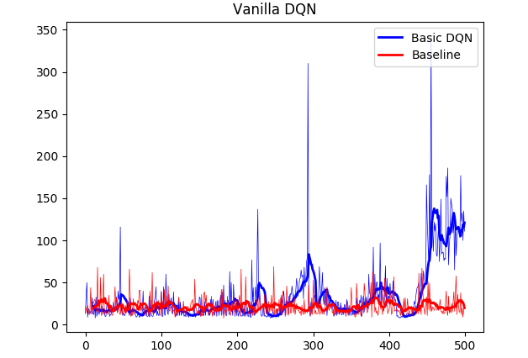
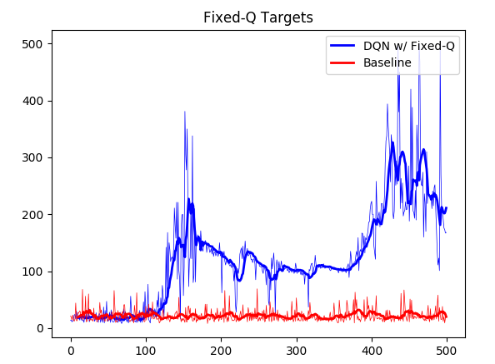
Fixed Q-targets
ex) 카트폴 실험

Slide 14
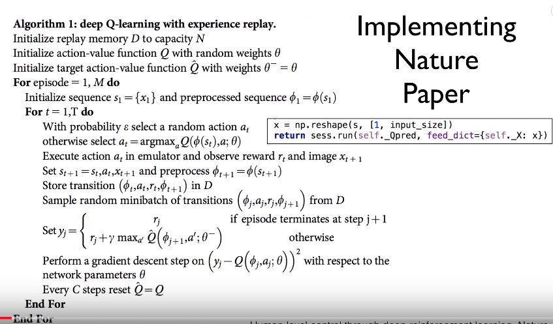

Slide 15




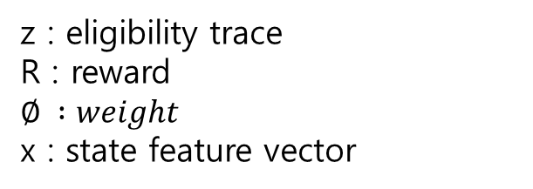
Least Squared TD
TD( ) 의 문제점
데이터의 비효율성
를 수동으로 조절
초기값에 따른 학습속도 차이.
$$λ$$
$$λ$$
z : eligibility trace
R : reward
$$∅ :weight$$
x : state feature vector
Value :
Evaluate : 정해진 p를 따라 value update하다보면 p의 value값들이 나온다.

Slide 16
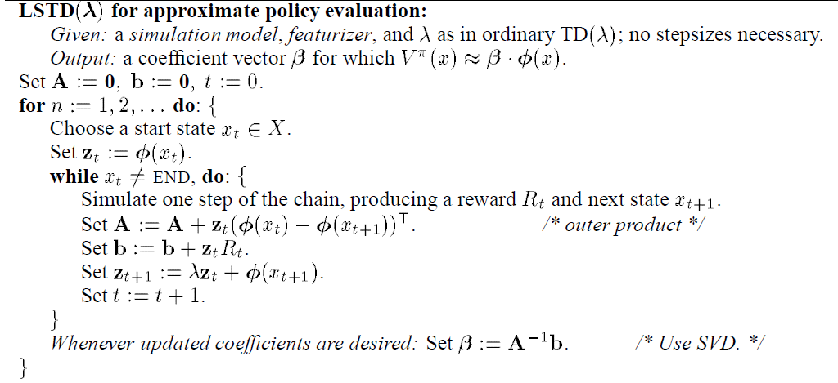
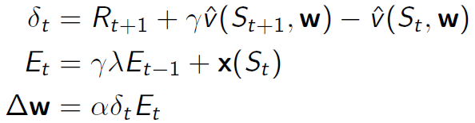
Algorithm
기존 기법
A의 역행렬만 가능하다면 기존의 방법보다 더 잘 근사한다.
기존의 방법에서는 A의 고유값이 부정적으로 영향을 미쳤기 때문
Evaluate : 정해진 p를 따라 value update하다보면 p의 value값들이 나온다.

Slide 17
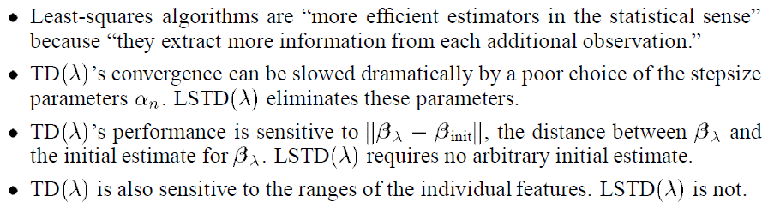
Least Squared TD
Evaluate : 정해진 p를 따라 value update하다보면 p의 value값들이 나온다.

Slide 18
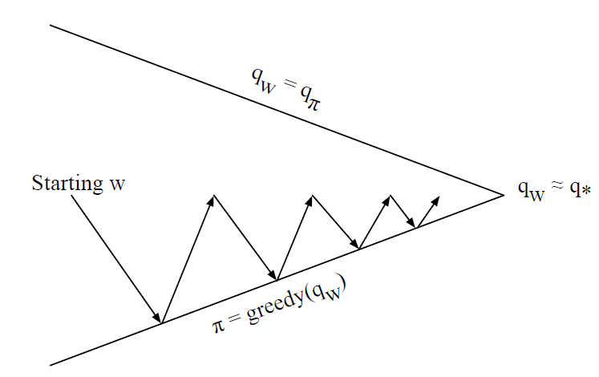


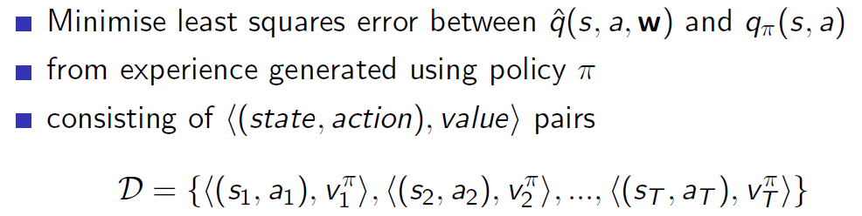
Least Squares Control
★반드시 off-policy 에서 learning 해야 한다 !★

Slide 19
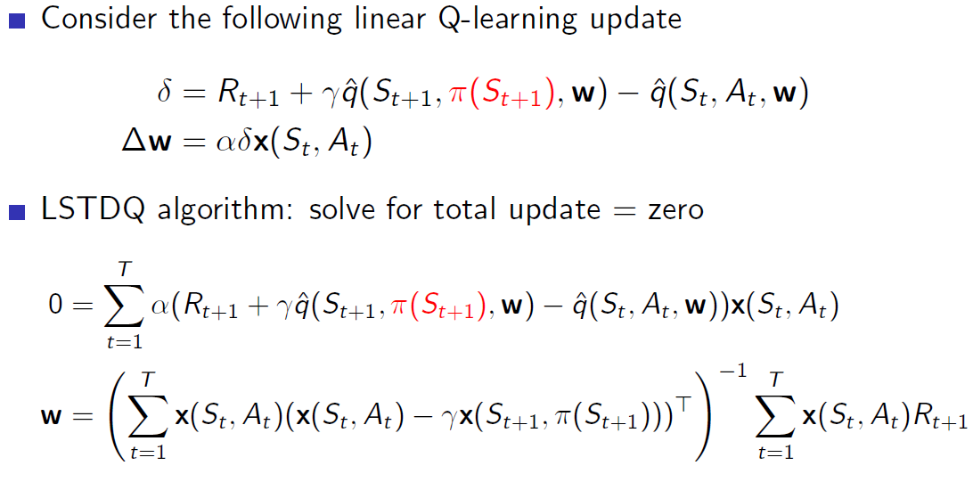
Least Squares Q-Learning

Slide 20
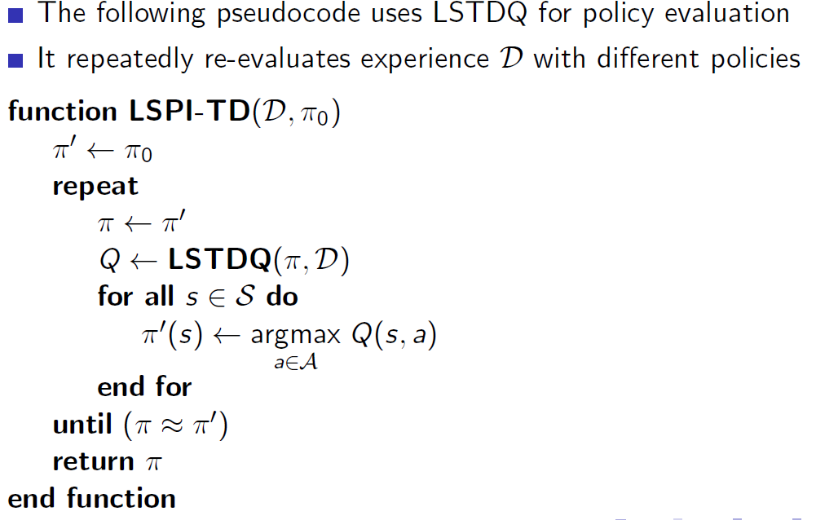

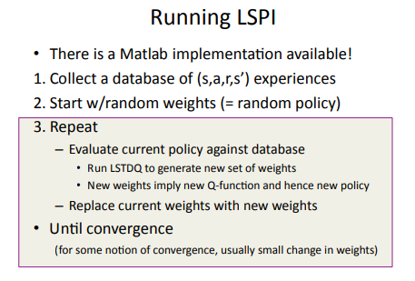
Least Squares Policy Iteration Algorithm
: New Policy
: Greedy Policy

Slide 21
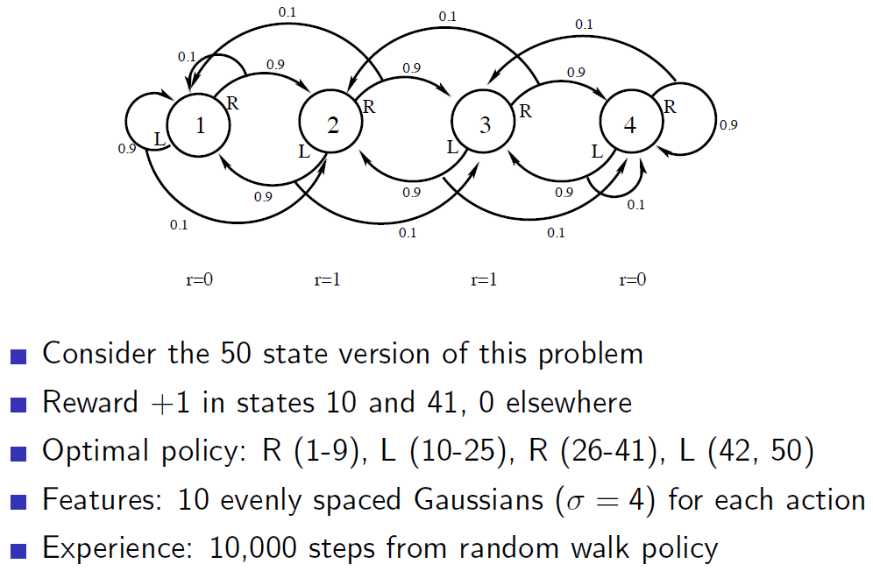
Chain Walk Example

Slide 22
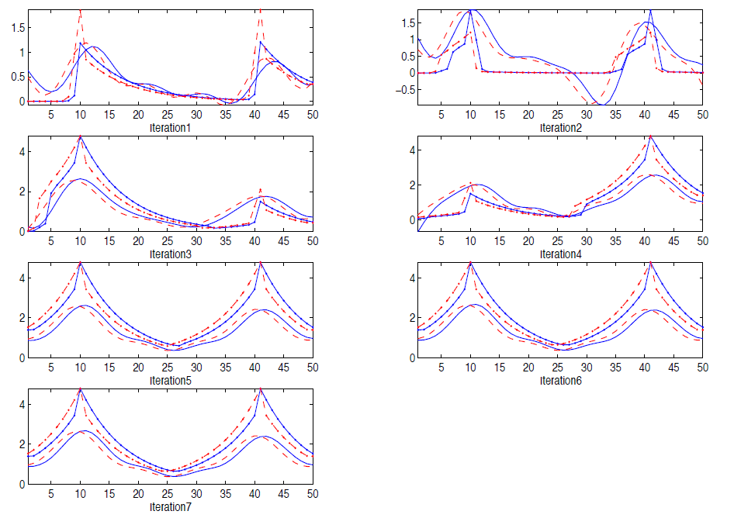
Chain Walk Example
Right
Left

Slide 23
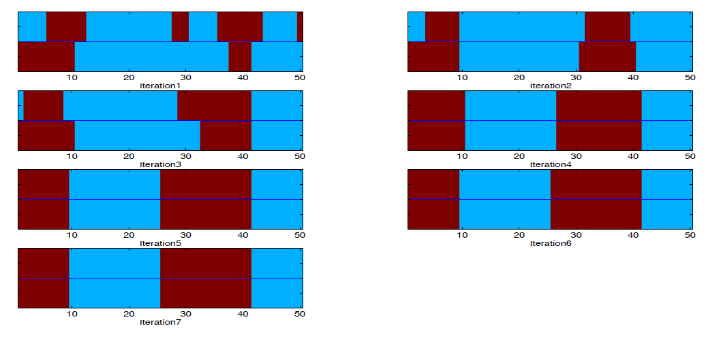
Chain Walk Example
Right
Left

